Slide 1
4장 특별 실습과제: 생산자/소비자 프로그램
20174119 한지훈

Slide 2
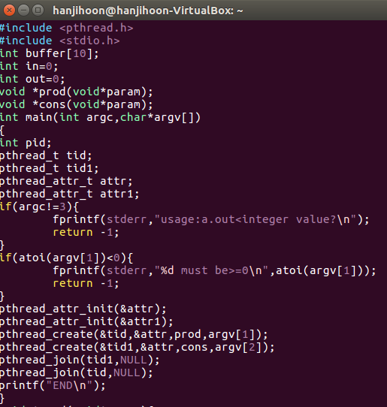
메인함수
버퍼를 배열로 선언하고 10으로 설정
In out을 전역변수로 선언
생산자 스레드와 소비자 스레드 생성

Slide 3
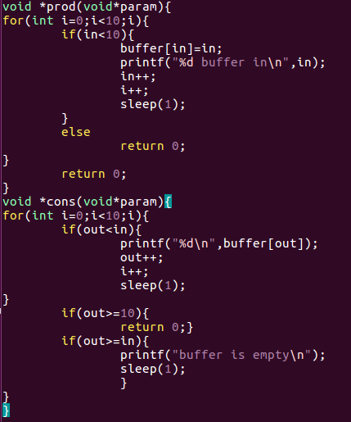
생산자 스레드 소비자 스레드
버퍼 크기가 10이므로 총 10번 버퍼에 입력하도록 설정
입력후 잠시 대기하도록 sleep함수 사용(버퍼가 비어있을때 소비자 스레드에서 버퍼가 비어있다고 출력하는지 확인하기 위해서)
Out이 in보다 작을경우 버퍼가 비어있지않다는 뜻이므로 버퍼에 있는 내용을 출력
Out이 in보다 크거나 같을경우 버퍼가 비어있다는뜻이므로 버퍼가 비어있다는 내용을 출력

Slide 4
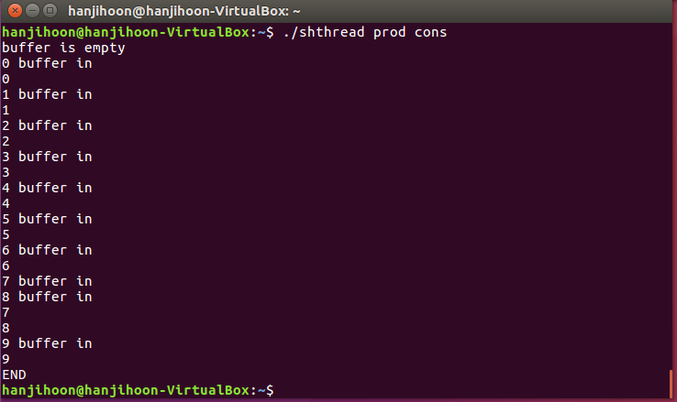
결과
처음에 버퍼가 비어 있기때문에 버퍼가 비어 있다는 내용을 출력
그 후 생산자 스레드가 버퍼에 0,1,2,3...순으로 입력하고 소비자 스레드가 버퍼가 비어 있지 않다는 것을 확인 후 버퍼에 있는 내용을 하나씩 출력
생산자 스레드가 7,8을 생산 소비자 스레드가 7,8 출력

